Slide 1

Azure Security & Tools

Slide 2

Windows Virtual Desktop
Windows Virtual Desktop to usługa wirtualizacji pulpitu i aplikacji, która działa w chmurze. Windows Virtual Desktop na platformie Azure oferuje:
Konfigurowanie wdrożenia wielosesyjnego Windows 10, które zapewnia pełną Windows 10 skalowalność
Wirtualizacja usługi Microsoft 365 Apps dla przedsiębiorstw i optymalizowanie jej pod kątem uruchamiania w scenariuszach wirtualnych z wieloma użytkownikami
Udostępnij pulpity wirtualne systemu Windows 7 z bezpłatnymi rozszerzonymi aktualizacjami zabezpieczeń
Usługi pulpitu zdalnego (RDS) i aplikacje Windows Server na każdym komputerze
Wirtualizacja komputerów stacjonarnych i aplikacji
Zarządzanie Windows 10, windows Server oraz aplikacjami i pulpitami systemu Windows 7 za pomocą ujednoliconego zarządzania

Slide 3
Storage Account

Slide 4
Plan
Describe Core Azure Services (15-20%)
Describe core resources available in Azure
describe the benefits and usage of:
Container (Blob) Storage,
Disk Storage,
File Storage
Storage tiers

Slide 5

Storage Account
Konto magazynu zapewnia unikatową przestrzeń nazw dla danych usługi Azure Storage, która jest dostępna z dowolnego miejsca na świecie za pośrednictwem protokołu HTTP lub HTTPS. Dane na koncie są:
bezpieczne,
wysoce dostępne,
trwałe
skalowalne w szerokim zakresie.

Slide 6
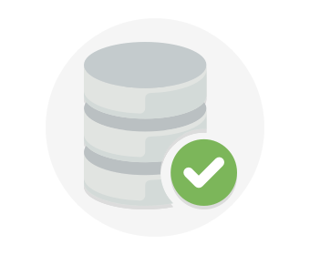
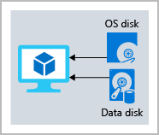

Disk Storage
Usługa Disk Storage udostępnia dyski dla maszyn wirtualnych platformy Azure. Aplikacje i inne usługi mogą mieć dostęp do tych dysków i używać ich zgodnie z zapotrzebowaniem, podobnie jak w przypadku scenariuszy lokalnych. Usługa Disk Storage umożliwia trwałe przechowywanie danych i dostęp do nich z dołączonego wirtualnego dysku twardego.
Maszyny wirtualne platformy Azure używają usługi Azure Disk Storage do przechowywania dysków wirtualnych. Nie można jednak używać usługi Azure Disk Storage do przechowywania dysku poza maszyną wirtualną.

Slide 7

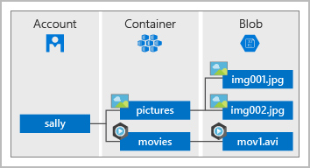
Container (Blob) Storage
Usługa Azure Blob Storage to rozwiązanie do magazynowania obiektów w chmurze. Może ona przechowywać duże ilości danych, takich jak dane tekstowe lub binarne.
Usługa Blob Storage to idealne rozwiązanie w następujących przypadkach:
Obsługiwanie obrazów i dokumentów bezpośrednio w przeglądarce.
Przechowywanie plików do dostępu rozproszonego.
Przesyłanie strumieniowe audio i wideo.
Zapisywanie danych w celu tworzenia kopii zapasowych, przywracania, odzyskiwania po awarii i archiwizowania.
Przechowywanie danych w celu analizy w usłudze lokalnej lub hostowanej na platformie Azure.
Przechowywanie do 8 TB danych na potrzeby maszyn wirtualnych.
Obiekty blob przechowuje się w kontenerach, które pomagają organizować obiekty blob w zależności od potrzeb firmy.

Slide 8
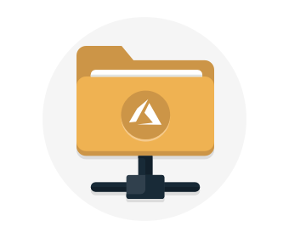
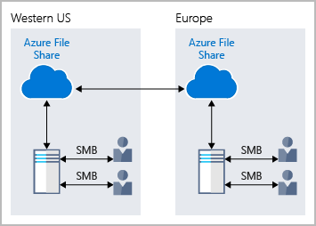
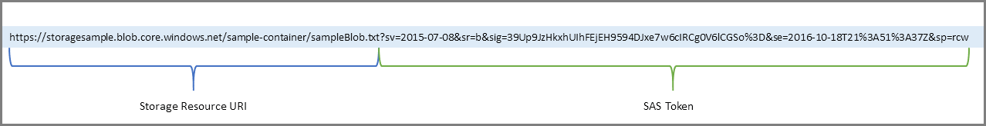
File Storage
Pliki dostępne za pośrednictwem protokołów Server Message Block i Network File System (wersja zapoznawcza).
Dostępne dla systemów Windows, Linux i macOS (lokalnie i w chmurze)
Używaj usługi Azure Files w następujących sytuacjach:
Wiele aplikacji lokalnych korzysta z udziałów plików.
Przechowywanie plików konfiguracji w udziale plików i uzyskiwanie do nich dostępu z wielu maszyn wirtualnych.
W udziale plików można przechowywać narzędzia i programy narzędziowe używane przez wielu deweloperów w grupie, dzięki czemu wszyscy będą mogli je znaleźć oraz będą używać tych samych wersji.
Zapisywanie danych w udziale plików i przetwarzanie lub analizowanie tych danych później. Można tak na przykład zrobić w przypadku dzienników diagnostycznych, metryk i zrzutów awaryjnych.
Dostęp do plików na całym świecie:

Slide 9

Storage tiers
Usługa Azure Storage oferuje różne warstwy dostępu dla magazynu obiektów blob, dzięki czemu można przechowywać dane obiektów w najbardziej opłacalny sposób. Do wyboru są następujące warstwy dostępu:
Warstwa dostępu Hot: zoptymalizowana pod kątem przechowywania danych, do których często jest uzyskiwany dostęp (na przykład obrazów dla witryny internetowej).
Warstwa dostępu Cold: zoptymalizowana pod kątem magazynowania danych używanych od czasu do czasu, które są przechowywane przez co najmniej 30 dni (np. faktury dla klientów).
Warstwa dostępu Archive: odpowiednia dla rzadko używanych danych, przechowywanych przez co najmniej 180 dni, co do których obowiązują elastyczne wymagania dotyczące opóźnień (na przykład długotrwałe kopie zapasowe).
Cennik

Slide 10
Databases

Slide 11
Plan
Describe Core Azure Services (15-20%)
Describe core resources available in Azure
describe the benefits and usage of:
Cosmos DB,
Azure SQL Database,
Azure Database for MySQL,
Azure Database for PostgreSQL,
SQL Managed Instance

Slide 12

Cosmos DB
Azure Cosmos DB to usługa globalnie dystrybuowanej, wielomodelowej bazy danych. Możliwe jest elastyczne i niezależne skalowanie przepływności, a także magazynu w dowolnej liczbie regionów świadczenia platformy Azure na całym świecie. Można korzystać z szybkiego dostępu do danych (na poziomie kilku milisekund) przy użyciu jednego z kilku popularnych interfejsów API:
SQL,
MongoDB,
Cassandra,
Tables
Gremlin
przechowuje dane w formacie ARS (atom-rekord-sekwencja)

Slide 13
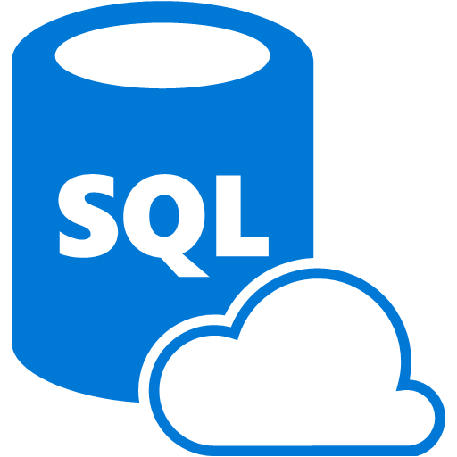


Azure SQL Database
PaaS
IaaS
Nie trzeba zarządzać infrastrukturą
Wysoka dostępność usługi
Zautomatyzowany backup
Ale:
Nie masz możliwości zarządzania bezpieczeństwem infrastruktury
Migracja z określonej wersji silnika
Całkowita kontrola nad serwerem bazy danych
Sam robisz backup’y
Łatwa migracja
Ale:
Zabezpieczenie środowiska
Sam musisz zapewnić wysoką dostępność i skalowalność

Slide 14

SQL Databases
Azure SQL Database to relacyjna baza danych oparta na najnowszej stabilnej wersji silnika bazy danych programu Microsoft SQL Server. SQL Database to wydajna, niezawodna, w pełni zarządzana i bezpieczna baza danych:
SLA 99.99%
uaktualnianie, stosowanie poprawek, tworzenie kopii zapasowych i monitorowanie, bez zaangażowania ze strony użytkownika (PaaS)
Używa tylko domyślnego sortowania: SQL_Latin1_General_CP1_CI_AS

Slide 15

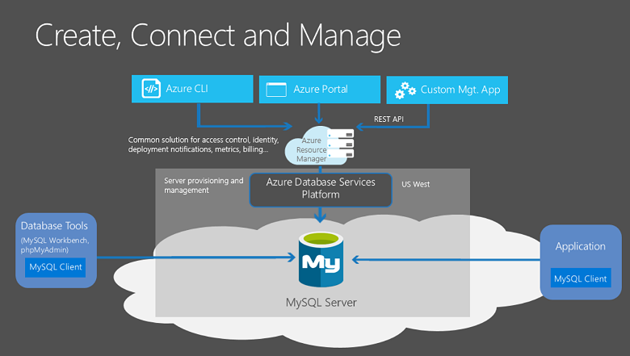
Azure Database for MySQL
oparta na silniku bazy danych MySQL Community Edition w wersji 5.6, 5.7 i 8.0
SLA 99,99%
przywracania do punktu w czasie, aby odzyskać serwer do wcześniejszego stanu, nawet do 35 dni
Migracja bazy danych przy użyciu usługi Azure Database Migration Service
oferuje kilka poziomów usługi (w zależności od potrzeb)

Slide 16

Azure Database for PostgreSQL
Usługa Azure Database for PostgreSQL jest usługą relacyjnej bazy danych w chmurze. Oprogramowanie serwera jest oparte na wersji społecznościowej silnika bazy danych PostgreSQL typu open source
SLA 99,99%
przywracania do punktu w czasie, aby odzyskać serwer do wcześniejszego stanu, nawet do 35 dni
oferuje kilka poziomów usługi (Podstawowa, Ogólnego przeznaczenia lub Zoptymalizowana pod kątem pamięci)
dostępna w dwóch opcjach wdrożenia: Pojedynczy serwer i Hiperskala (Citus)

Slide 17

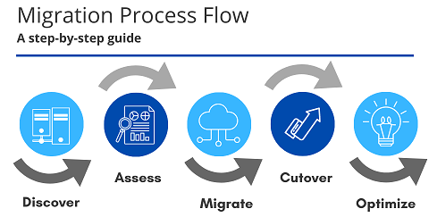
SQL Managed Instance
Azure SQL Managed Instance to skalowalna usługa danych w chmurze, która zapewnia największą zgodność z silnikiem bazy danych programu SQL Server ze wszystkimi zaletami w pełni zarządzanej platformy jako usługi. W zależności od scenariusza usługa Azure SQL Managed Instance może oferować więcej opcji dla potrzeb związanych z bazą danych.
Porównanie
Migracja za pomocą Azure Database Migration Service (DMS)

Slide 18
Tools

Slide 19
Plan
Describe core solutions and management tools on Azure (10-15%)
Describe Azure management tools
describe the functionality and usage of:
the Azure Portal,
Azure PowerShell,
Azure CLI,
Cloud Shell,
Azure Mobile App
describe the functionality and usage of Azure Advisor
describe the functionality and usage of Azure Resource Manager (ARM) templates
describe the functionality and usage of Azure Monitor
describe the functionality and usage of Azure Service Health

Slide 20

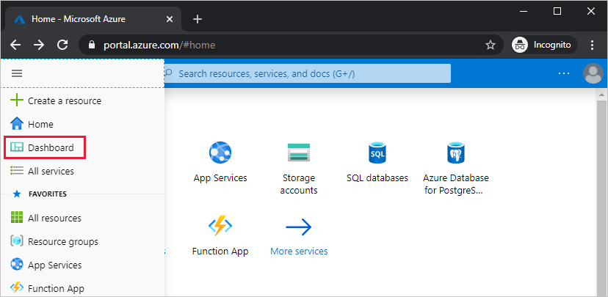
Azure Portal
Przy użyciu internetowego interfejsu użytkownika witryny Azure Portal można uzyskać dostęp do praktycznie każdej funkcji platformy Azure. Witryna Azure Portal oferuje przyjazny graficzny interfejs użytkownika, który umożliwia wyświetlanie wszystkich usług, których używasz, tworzenie nowych usług, konfigurowanie usług i wyświetlanie raportów..

Slide 21

Azure PowerShell
Program Azure PowerShell to powłoka, która umożliwia deweloperom, zespołom DevOps i specjalistom IT wykonywanie poleceń określanych jako polecenia cmdlet (co wymawia się command-let). Te polecenia wywołują interfejs API Rest platformy Azure, aby wykonywać każde możliwe zadanie zarządzania na platformie Azure. Polecenia cmdlet mogą być wykonywane niezależnie lub łączone w pliku skryptu i wykonywane razem, co pozwala zorganizować:
Rutynowe procedury konfiguracji, konserwacji i usuwania pojedynczego zasobu lub wielu połączonych zasobów.
Wdrożenie całej infrastruktury, zawierającej dziesiątki czy setki zasobów, przy użyciu kodu imperatywnego.

Slide 22

Azure CLI
Interfejs wiersza polecenia platformy Azure to program wykonywalny, który umożliwia deweloperom, zespołom DevOps i specjalistom IT wykonywanie poleceń przy użyciu powłoki Bash. Te polecenia wywołują interfejs API Rest platformy Azure, aby wykonywać każde możliwe zadanie zarządzania na platformie Azure. Polecenia można uruchamiać niezależnie lub połączyć w skrypt i wykonywać razem w celu przeprowadzenia rutynowej konfiguracji, konserwacji, czy usunięcia pojedynczego zasobu lub całego środowiska.

Slide 23

Azure Cloud Shell
Udostępnia konsolę poleceń dla PowerShell lub Azure CLI (Bash) z poziomu Azure Portal
Do działania wymaga:
Azure subscription,
region,
resource group,
storage account
file share

Slide 24

Azure Mobile App
Aplikacja mobilna platformy Azure zapewnia dostęp do zasobów platformy Azure z poziomu systemów iOS i Android, gdy jesteś z dala od komputera. Umożliwia:
Monitorowanie kondycji i stanu zasobów platformy Azure.
Sprawdzanie alertów, szybkie diagnozowanie i rozwiązywanie problemów oraz ponowne uruchamianie aplikacji internetowej lub maszyny wirtualnej.
Uruchamianie poleceń interfejsu wiersza polecenia platformy Azure lub poleceń programu Azure PowerShell w celu zarządzania zasobami platformy Azure.

Slide 25

Azure Advisor
W witrynie Azure Portal pulpit nawigacyjny Advisor wyświetla spersonalizowane zalecenia dotyczące wszystkich subskrypcji, a za pomocą filtrów można wybrać rekomendacje dotyczące określonych subskrypcji, grup zasobów lub usług. Zalecenia są podzielone na pięć kategorii:
Niezawodność: służące do zapewniania i poprawy ciągłości działania aplikacji o krytycznym znaczeniu dla firmy.
Zabezpieczenia: służące do wykrywania zagrożeń i luk w zabezpieczeniach, które mogą prowadzić do naruszeń zabezpieczeń.
Wydajność: pozwalające zwiększyć szybkość działania aplikacji.
Koszty: w celu zoptymalizowania i zredukowania ogólnych wydatków związanych z platformą Azure.
Doskonałość operacyjna: wykorzystywane do osiągania efektywności procesów i przepływu pracy, zarządzania zasobami i wdrażania najlepszych rozwiązań.

Slide 26
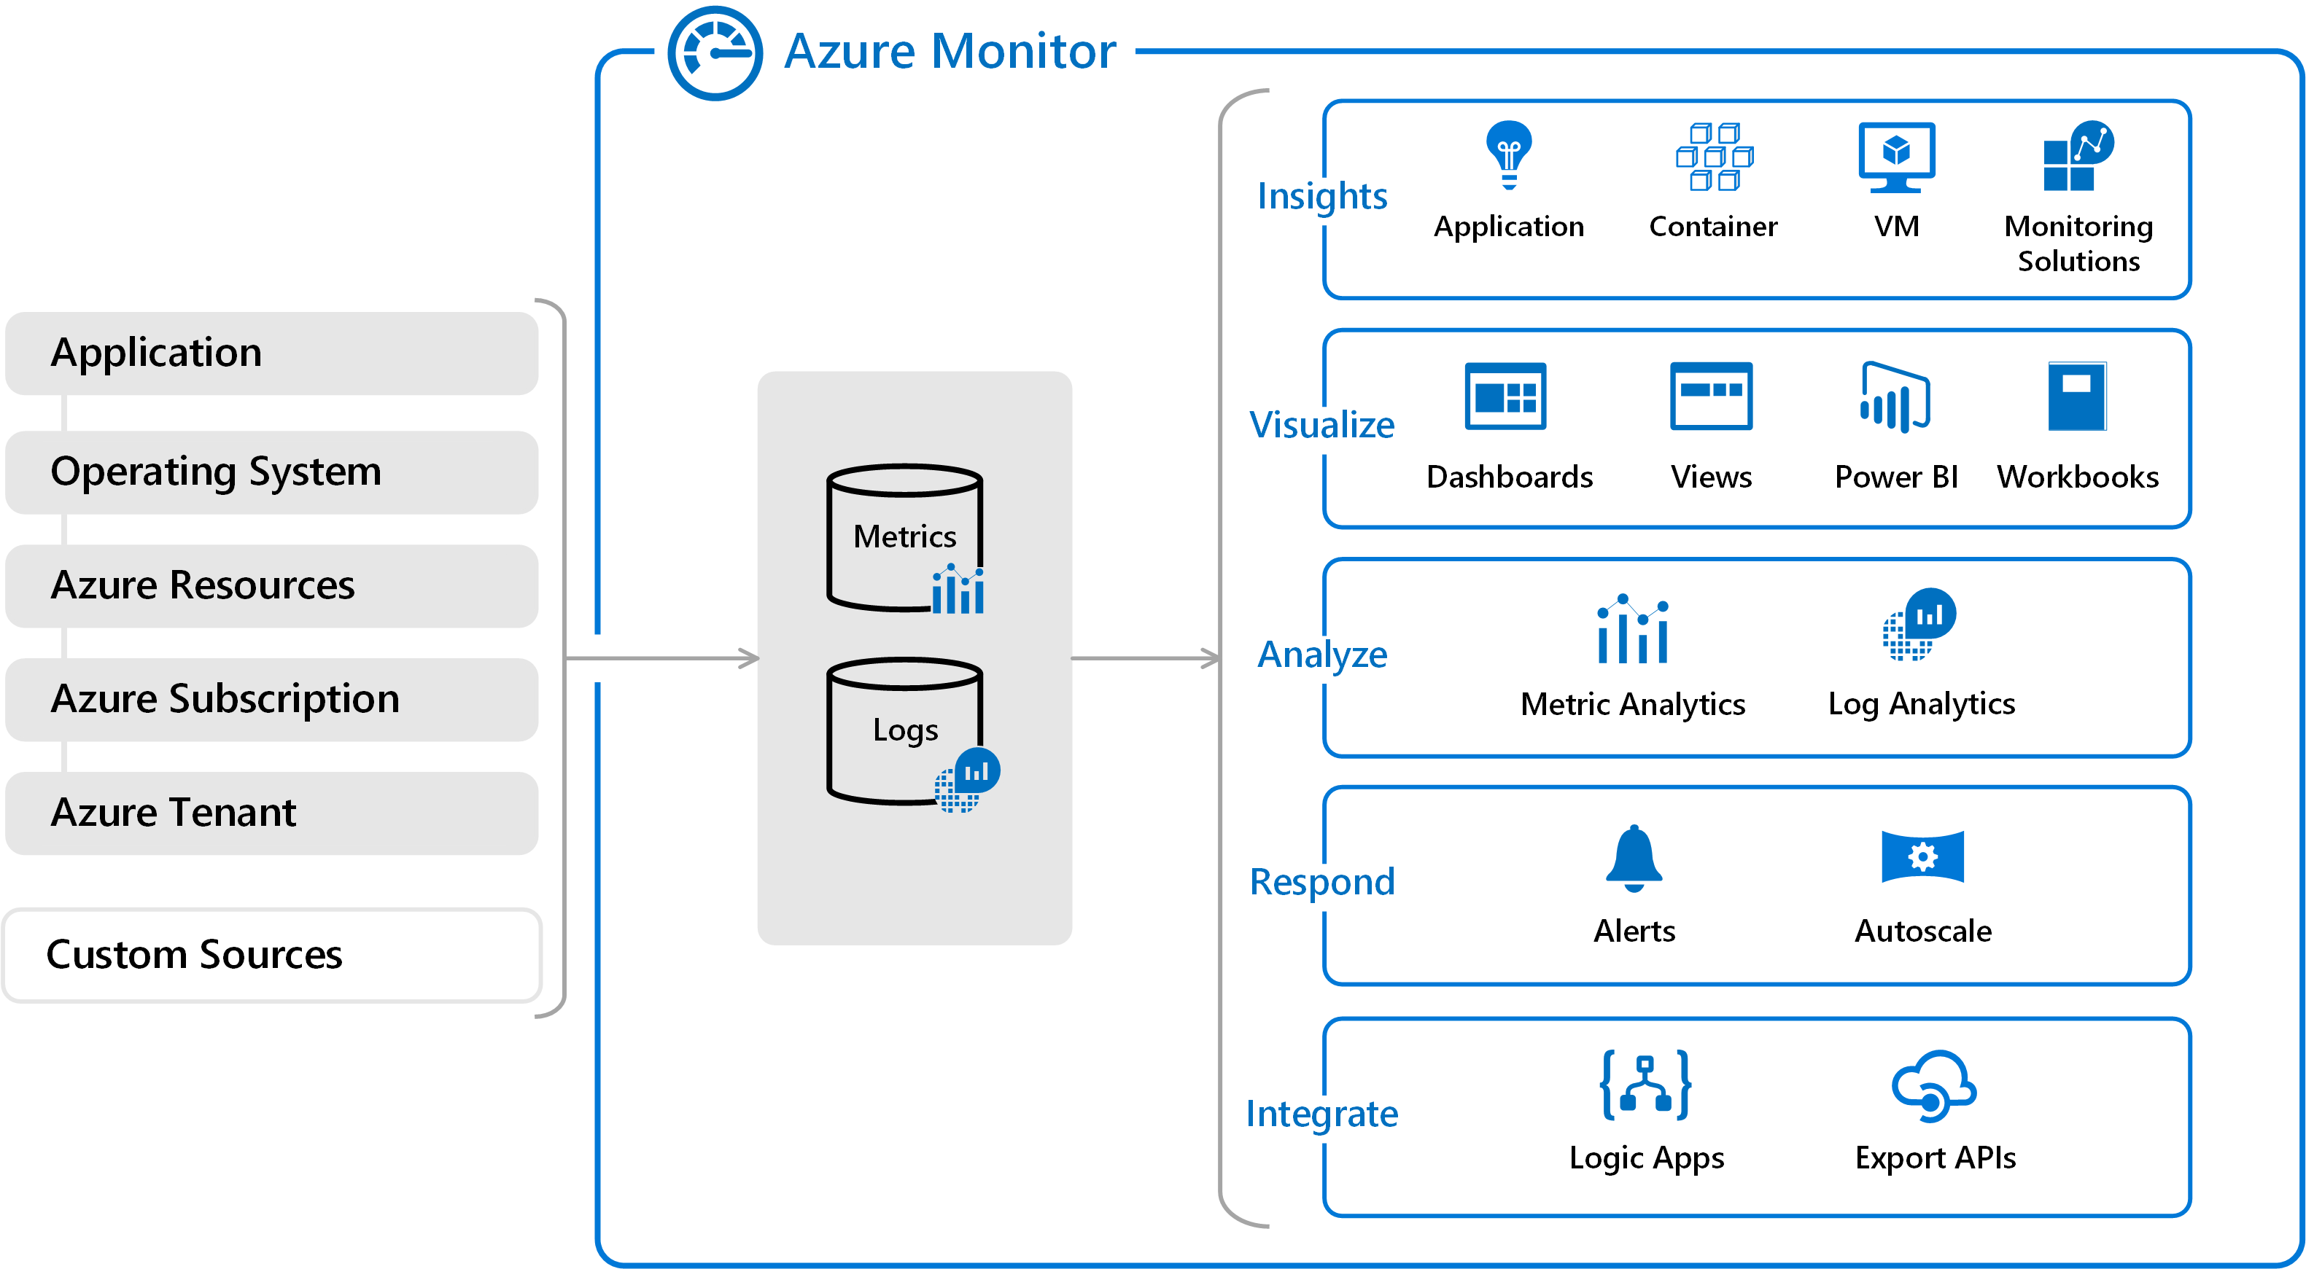
Azure Monitor

Slide 27

Azure Service Health
Usługa Service Health ułatwia kontrolowanie kilku typów zdarzeń:
Problemy z usługą to problemy z platformą Azure, takie jak przestoje, które w danym momencie mają wpływ na Twoją pracę.
Zdarzenia dotyczące planowanej konserwacji mogą mieć wpływ na dostępność. Możesz przechodzić do szczegółów odpowiednich usług, regionów i szczegółów, aby pokazać, w jaki sposób zdarzenie wpłynie na Ciebie i co musisz zrobić.
Porady dotyczące kondycji to problemy, które wymagają podjęcia działania w celu uniknięcia przerw w świadczeniu usług, w tym dotyczące wycofania usług i zmian. Porady dotyczące kondycji są ogłaszane z dużym wyprzedzeniem, aby umożliwić planowanie.

Slide 28
General Security

Slide 29
Plan
Describe general security and network security features (10-15%)
Describe Azure security features
describe basic features of Azure Security Center, including:
policy compliance,
security alerts,
secure score,
resource hygiene
describe the functionality and usage of Key Vault
describe the functionality and usage of Azure Sentinel
describe the functionality and usage of Azure Dedicated Hosts

Slide 30

Azure Security Center
Usługa Security Center może wykonywać następujące czynności:
Monitorowanie ustawień zabezpieczeń w obciążeniach lokalnych i w chmurze.
Automatyczne stosowanie wymaganych zabezpieczeń wobec nowych zasobów, gdy przechodzą w tryb online.
Przekazywanie rekomendacji dotyczących zabezpieczeń w oparciu o bieżące konfiguracje, zasoby i sieci.
Ciągłe monitorowanie zasobów oraz wykonywanie automatycznych ocen zabezpieczeń w celu identyfikowania potencjalnych luk w zabezpieczeniach, zanim zostaną one wykorzystane.
Używanie uczenia maszynowego do wykrywania złośliwego oprogramowania i blokowania jego instalowania na maszynach wirtualnych i w innych zasobach.
Wykrywanie i analizowanie potencjalnych ataków dla ruchu przychodzącego oraz badanie zagrożeń i podejmowanie działań po naruszeniu zabezpieczeń, do którego mogło dojść.
Zapewnianie kontroli dostępu just in time dla portów sieciowych.

Slide 31

Key Vault
Usługa Azure Key Vault jest scentralizowaną usługą w chmurze do przechowywania wpisów tajnych aplikacji w jednej centralnej lokalizacji. Oferuje bezpieczny dostęp do poufnych informacji przez zapewnienie możliwości kontroli dostępu i rejestrowania.
Azure Key Vault może pomóc w następujących kwestiach:
Zarządzanie wpisami tajnymi
Zarządzanie kluczami szyfrowania
Zarządzanie certyfikatami SSL/TLS
Przechowywanie wpisów tajnych wspieranych przez moduły HSM (Hardware Security Module)

Slide 32

Azure Sentinel
Zarządzanie zabezpieczeniami na dużą skalę może skorzystać z dedykowanego systemu zarządzania informacjami i zdarzeniami zabezpieczeń (SIEM). System SIEM agreguje dane zabezpieczeń z wielu różnych źródeł (pod warunkiem, że te źródła obsługują otwarty standardowy format logowania). Zapewnia to również dodatkowe możliwości wykrywania zagrożeń i reagowania na nie.
Usługa Azure Sentinel zapewnia następujące możliwości:
Zbieranie danych w chmurze na dużą skalę
Wykrywanie wcześniej niewykrytych zagrożeń
Badanie zagrożeń przy użyciu sztucznej inteligencji
Szybkie reagowanie na zdarzenia

Slide 33

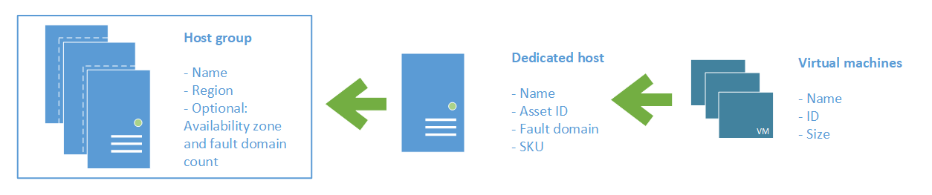
Azure Dedicated Hosts
Usługa Azure Dedicated Host:
Zapewnia wgląd w infrastrukturę serwera, na której są uruchomione maszyny wirtualne platformy Azure, i kontrolę nad nią.
Ułatwia spełnianie wymagań dotyczących zgodności przez wdrożenie obciążeń na serwerze izolowanym.
Pozwala na wybranie liczby procesorów, możliwości serwera, serii maszyn wirtualnych i rozmiarów maszyn wirtualnych w ramach tego samego hosta.

